Slide 1
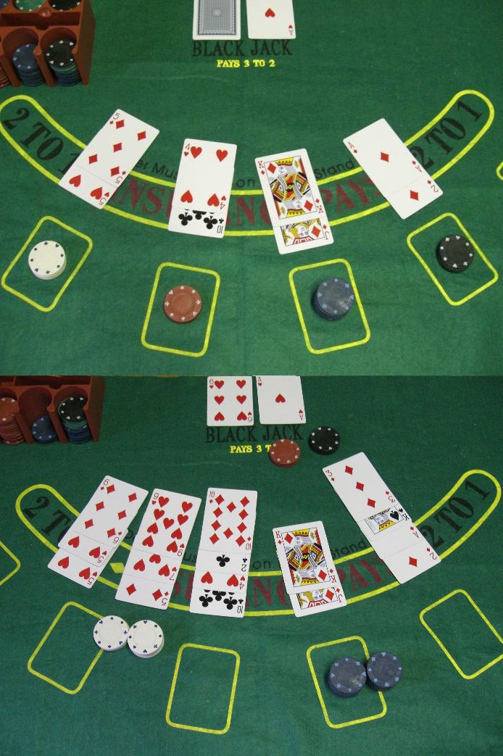
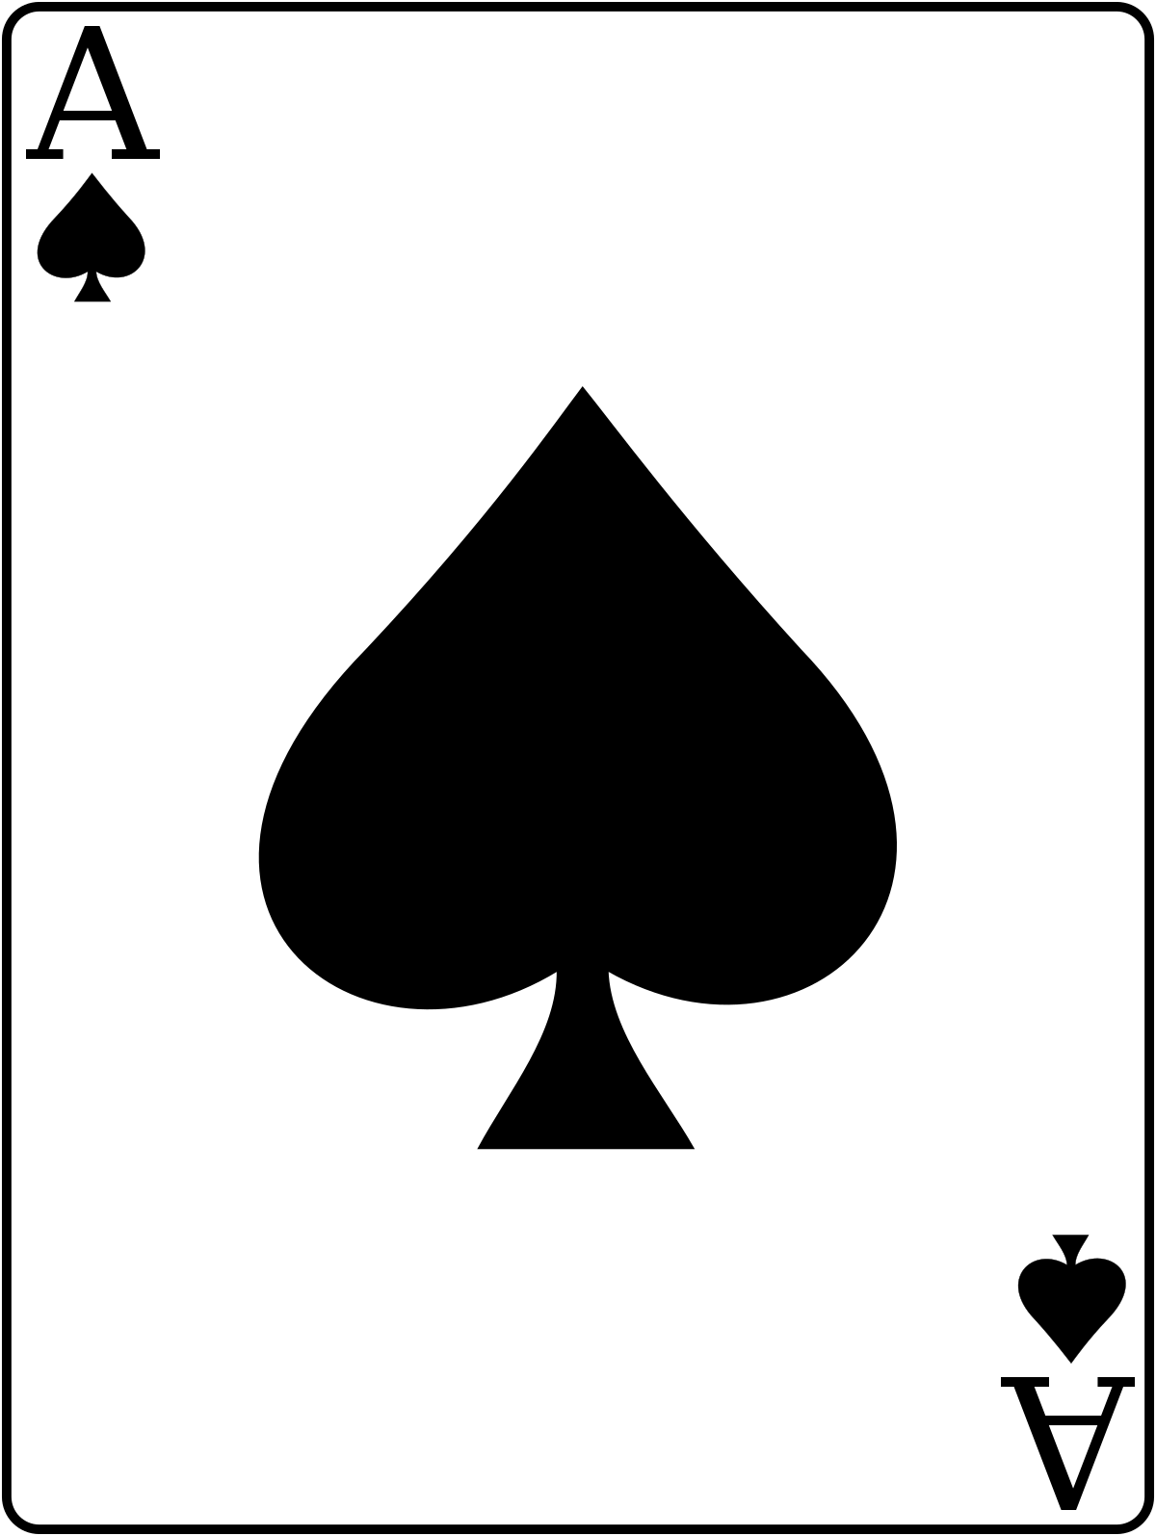
Juguemos Blackjack en Python:
¿Cuál es mi Basic Strategy?
A través del desarrollo de simulaciones de Monte Carlo en Python, se determinará en que instancias conviene mas al jugador a hacer stand con 2 cartas, y en cuales no.
Programa de Estudios Superiores
Promoción: 2021 -2022
Curso: Programación I
Docente: Ing. Rodrigo Chang
José Javier Monroy Taracena
Luis Alejandro Gonzalez Herman
Guatemala, 21 de enero de 2022

Slide 2
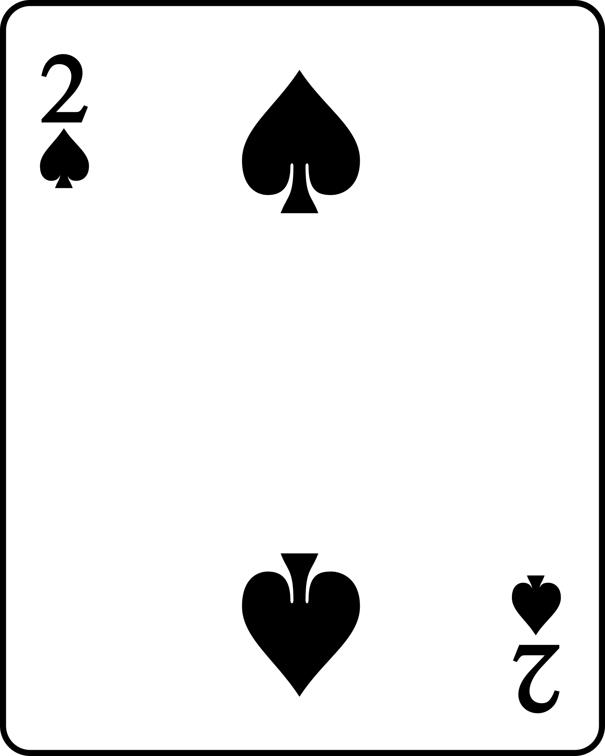
Objetivo: ganarle al dealer, al acercarse a sumar 21 con sus cartas lo mas posible, sin pasarse.
¿Quién es el dealer? El dealer se encarga de barajear y distribuir las cartas a los demás jugadores.
Valor de las cartas: Las cartas del 2 al 10 valen lo que indica su valor facial. Las tarjetas de rey, reina y príncipe valen 10.
Mecánica: El dealer da a cada jugador 1 carta boca arriba, y a el mismo una boca abajo. Acto seguido, el dealer vuelve a dar a cada jugador una carta boca arriba, y a el mismo una boca arriba.
Importante: El dealer debe sacar mas cartas para el mismo, hasta igualar o exceder la suma de 17 con sus cartas.
Basic Strategy: ¿Con mi mano de cartas, que estrategia debo seguir para aumentar mis probabilidades de ganar?
Instrucciones del Juego

Slide 3
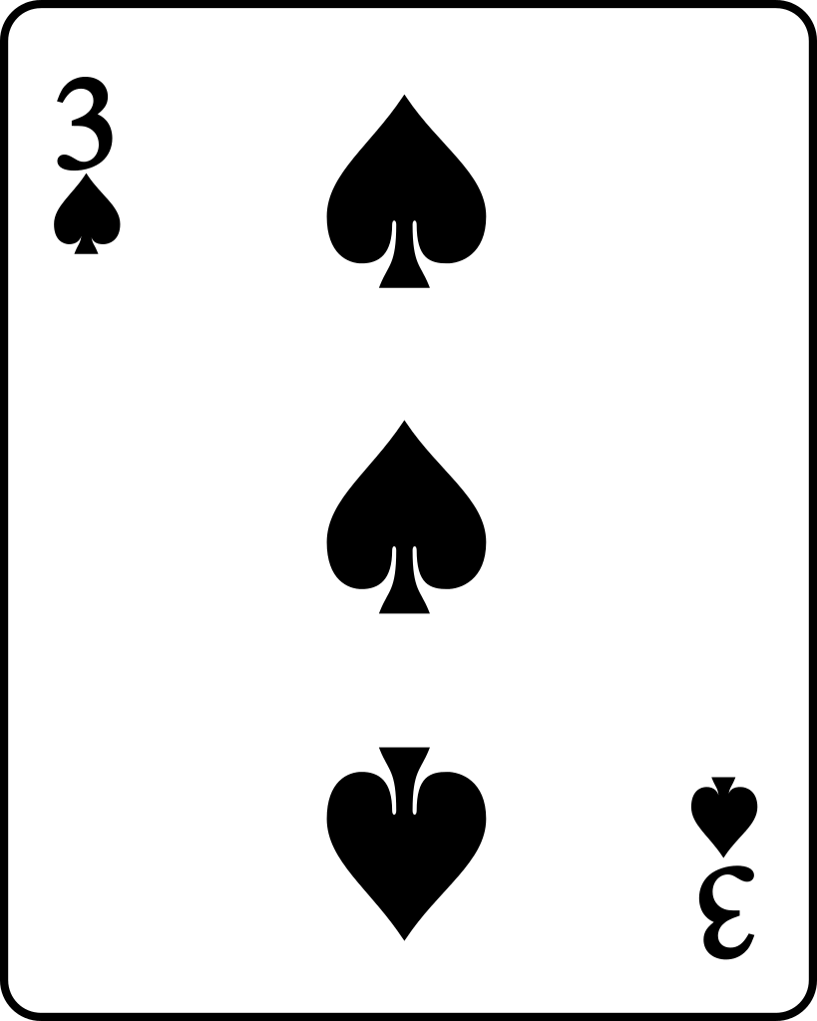
¿Qué es un Basic strategy? Es la decisión a tomar en el juego, dado una mano de cartas. Es decir, ¿stay o hit?
¿Cómo las obtenemos? Por medio de simulaciones de Montecarlo, se repite el juego N veces. Al final de cada juego, se computa el resultado del jugador, la ultima carta del dealer, así como la suma de cartas del jugador.
Con estos 3 elementos, podemos construir una tabla de promedio de ganancia por mano, en la que se podrá apreciar la estrategia básica para cada jugada.
Basic Strategy en Python

Slide 4
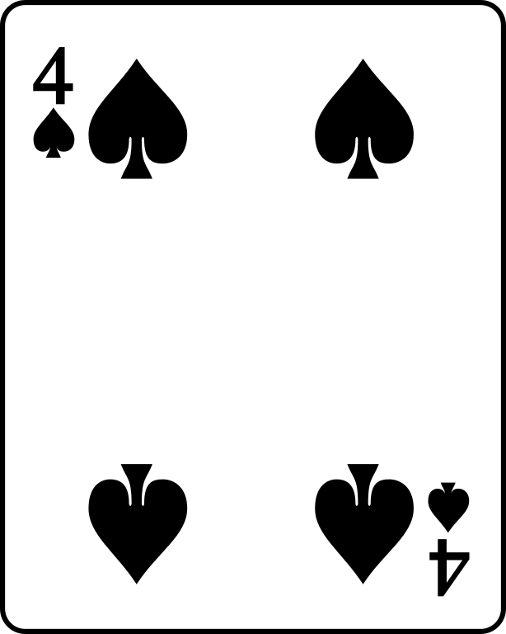
Herramientas de Python utilizadas en el código
- Numpy
- Ciclos anidados
- If’s anidados, y operaciones lógicas
- Funciones
- Panda Dataframes
- Panda series
- Método Iterativo de la Simulación de Monte Carlo

Slide 5
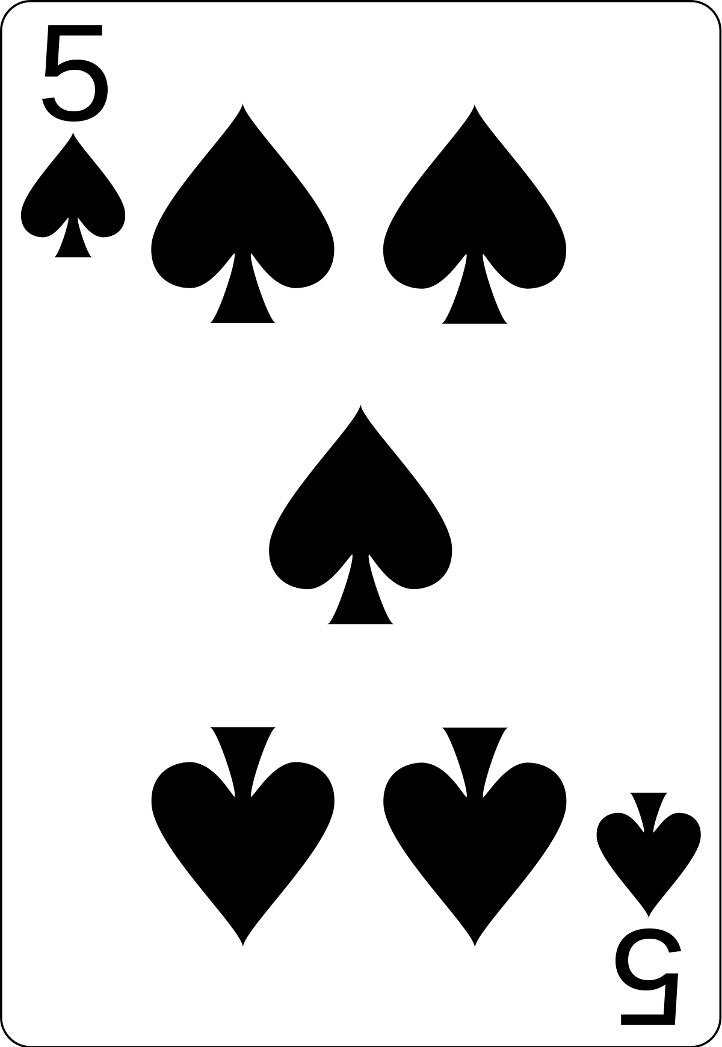
Basic Strategy Teórica
Como construir la tabla: https://www.youtube.com/watch?v=jCF-Btu5ZCk

Slide 6
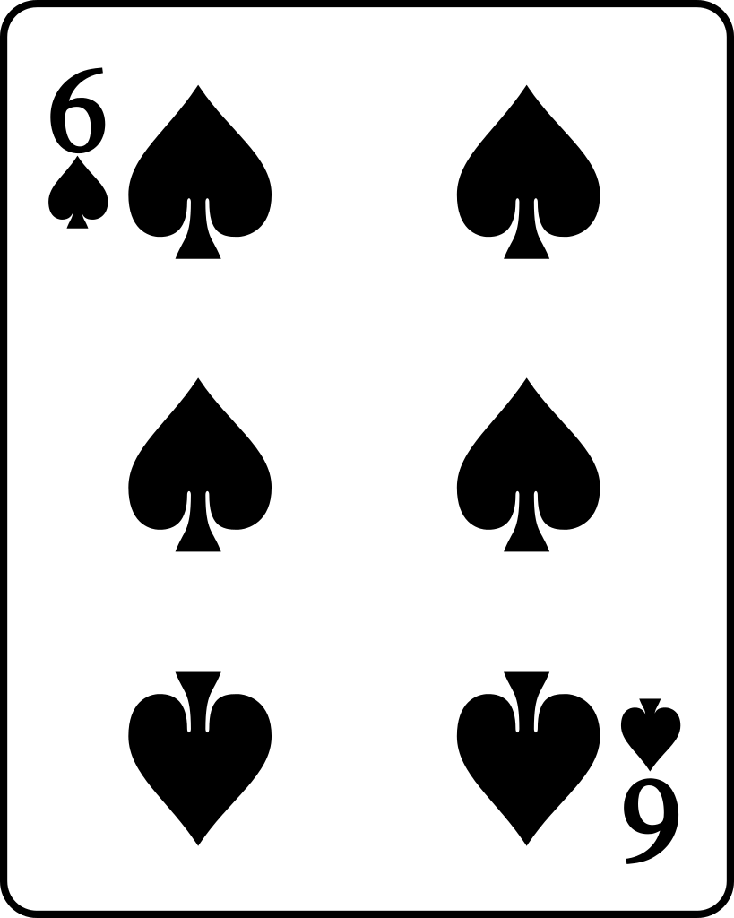
Basic Strategy Calculada

Slide 7
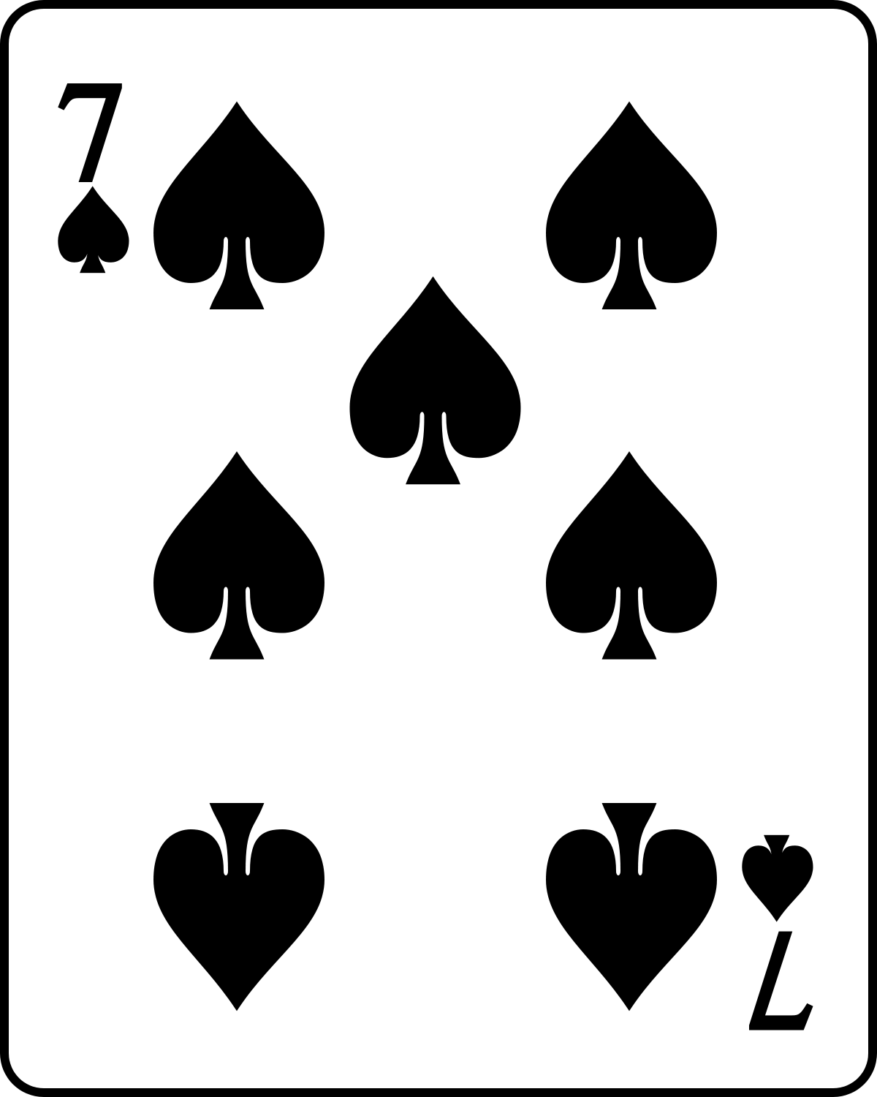
Tabla Comparativa

Slide 8
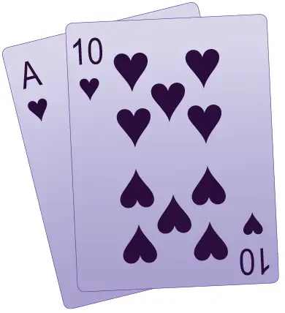
Gracias

